Slide 1
As vangardas en Galicia e España: Mulleres
noa abad, noa arroyo, rocío méndez y yago hevia

Slide 2
Índice
1 Maria Blanchard
2. Maruja Mallo
3. Remedios Varo
4. Maria Corredoira
5. Olga Sacharoff
6. Ángeles Santos
7. Antonia Dans
8. Mercedes Ruibal

Slide 3
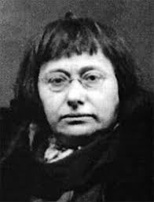
María Blanchard
6 de marzo 1881, Santander
María Blanchard adopta o seu apelido do seu pai materno, que era de orixe francés. A causa dun accidente que tivo lugar durante o embarazo da súa nai, María Blanchard naceu cunha deformidade física na columna, é dicir, era xorobada. De nena sufriu acoso por isto, e utilizou a pintura para poder evadirse. Medrou nun ambiente familiar culto, e foi o seu pai o que fai espertar a súa interese pola arte.No ano 1903 trasládase a Madrid para comezar a súa formación cos pintores Emilio Sala, Fernando Álvarez de Sotomayor e Manuel Benedito. En 1909 recibiu unha beca para estudar en París, o que lle permitiu afastarse da súa formación española e orientar o seu traballo cara á liberdade de cor e de expresión. Cando estala a primeira guerra mundial, María Blanchard volta a España, onde exerce de profesora de pintura ata 1916, cando viaxa a París de novo. Alí se relaciona con artistas como Picasso e forma parte do grupo cubista parisino, estilo que abandoará pouco a pouco para pasar á figuración, onde destaca o contraste entre cores. Finalmente, morre de tuberculosis en 1932.

Slide 4
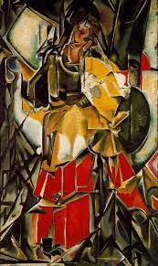
Mujer con abanico
María Blanchard, 1916, óleo sobre lienzo
Trátase dunha obra cubista. Podemos ver que as formas reais son tratadas a partir de figuras xeométricas. Está moi claro na saia, que está composta por rombos. As liñas e as superficies están fragmentadas. Utilízanse matices neutros e a pintura é unha superficie bidimensional

Slide 5
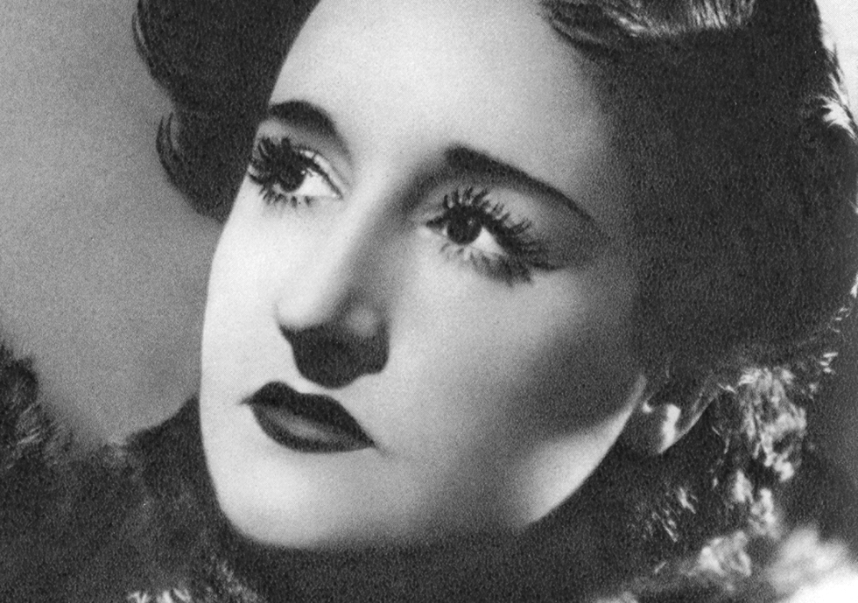
Maruja Mallo
5 de xaneiro 1902, Viveiro
O seu verdadeiro nome era Ana María Gómez González. En 1922 trasládase coa súa familia a Madrid. Estudou na Real Academia de Belas Artes de San Fernando, onde coñeceu a Salvador Dalí, quen a introduciu no ambiente do surrealismo e na Xeración do 27. Ilustrou algunhas obras de Rafael Alberti, como "La pájara pinta". En 1927 coñeceu a Ortega y Gasset e colaborou como ilustradora na “Revista de Occidente”. A súa primeira exposición individual celébrase nos salóns da devandita publicación con gran éxito. Na década de 1930 viaxa a París, onde toma contacto con figuras como André Bretón, e a súa obra entra de cheo no surrealismo. De volta a España, traballa como profesora. Co comezo da Guerra Civil, exiliouse a Arxentina. En 1939 pintou a súa obra máis importante: "A canción da espiga". Nos anos 60 regresa a España. Morreu en Madrid en 1995

Slide 6
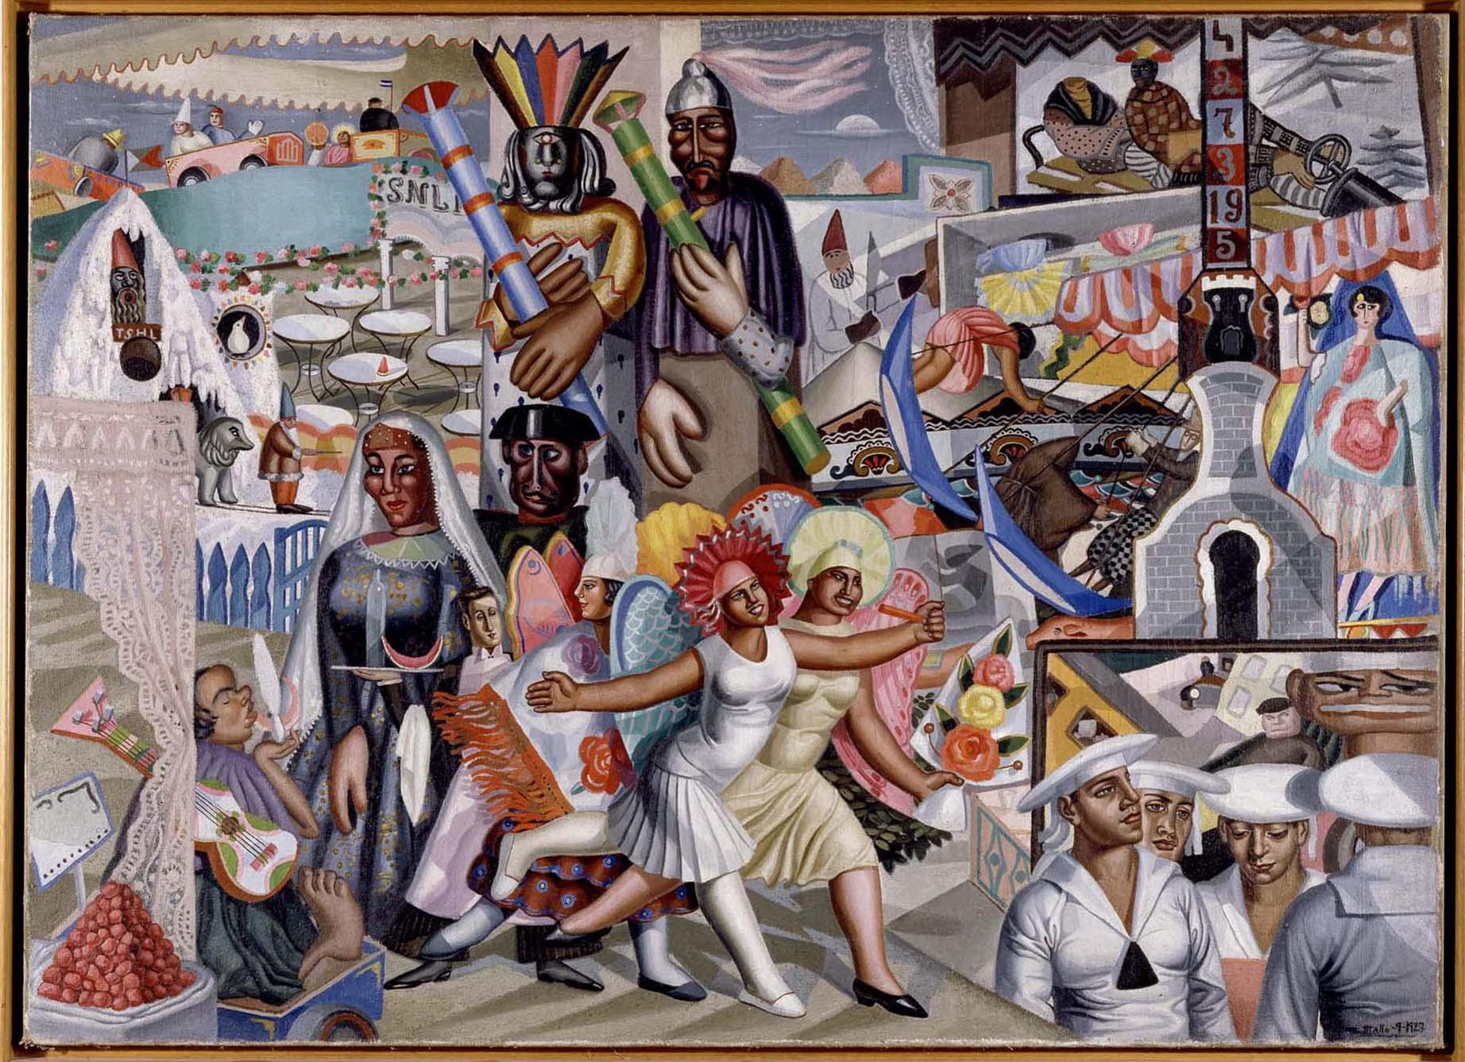
La verbena
Maruja Mallo, 1927, óleo sobre lienzo
Esta obra pertence ao estilo surrealista. Dándolle gran importancia á cor, tenta representar os pensamentos do subconsciente humano, aínda que na práctica a pintura non é moi coherente. Rompe leis da natureza, como a gravidade e reproduce un universo de símbolos que xorden do inconsciente.

Slide 7
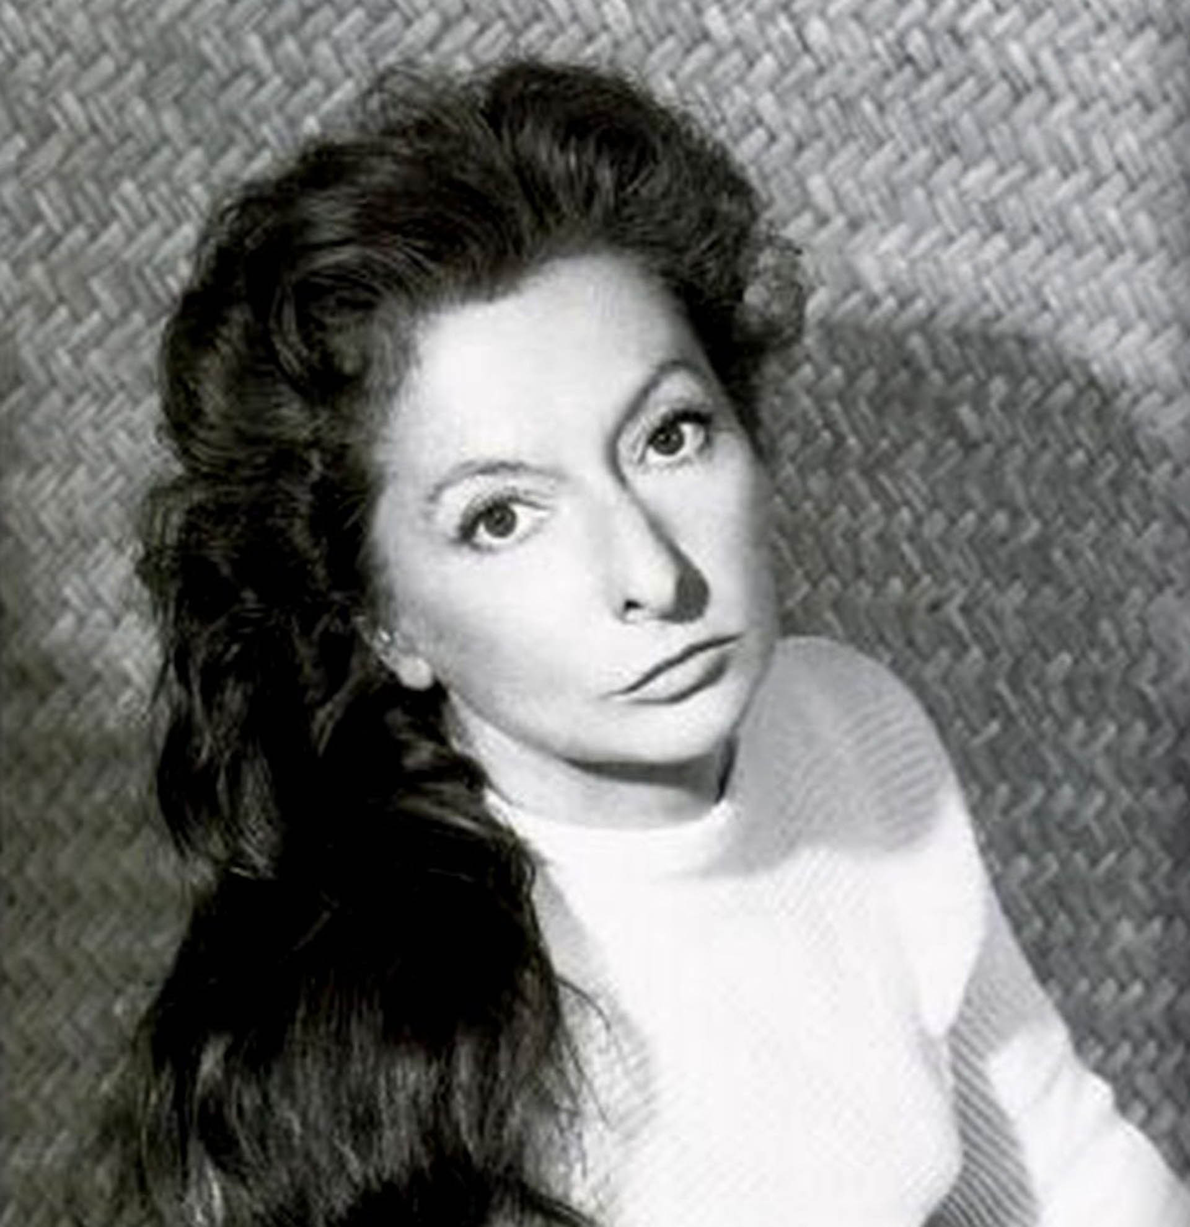
Remedios Varo
16 de decembro de 1908, Anglès
Esta muller naceu en Anglès, Gerona. Seu nome completo é María de los Remedios Alicia Rodriga Varo y Uranga pero se lle coñece como Remedios Varo. Foi unha artista surrealista e artista gráfica.
Tamen escribiu obras como Cartas, sueños y otros textos.
Foi unha das primeiras mulleres en estudar na Real Academia de Belas Artes de San Fernando, Madrid.
A obra de Varo evoca un mundo surdido da sua imaxinación onde mezclase o científico, o místico, o esotérico e o máxico A profesión do seu pai obligou á sua familia a desplazar a su residencia. Primero a Marrocos e en 1917 a Madrid onde Remedios recibiu unha instrucción básica en colexios católicos e posteriormente formouse artísticamente.
Aos quince anos entrou na Academia de San Francisco motivada polo seu pai e alí compartiu experiencias con artistas como Dalí.
A suá carreira durou moitos anos e estivo por moitos países de Suramérica como Mexico onde medrou como artista. Faleceu o
8 de octubre de 1963, aos 54 anos en Mexico por un infarto de miocardio

Slide 8
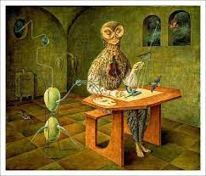
La creación de las aves
Remedios Varo, 1957, óleo
Nesta obra combinanse altas dosis de surrealismo, simbolismo e fantasía de unha maneira peculiar.O cadro podese interpretar como unha alegoría da propia pintura, mediante a cual a artista dota de vida as figuras que representa, isto nun entorno austero e sen distraccións, pois é unha actividad que requiere unha gran concentración.

Slide 9
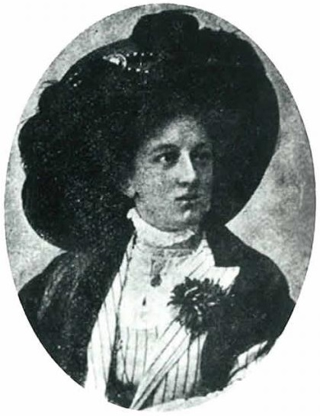
María Corredoira
18 de maio de 1893, A Coruña
A súa vida transcorreu na cidade herculina, onde traballou nunha pintura de afiliación realista, aínda que, dotada de evidente espiritualidade. Iniciou a súa formación na Coruña baixo a dirección de Enrique Saborit e posteriormente ampliouna en Madrid, con mestres como Eduardo Chicharro e José María López Mezquita. A súa obra mereceu distincións, como a medalla de ouro na Exposición Rexional de Santiago, en 1926, ademais do feito de que a súa autora fose membro numerario da Real Academia de Belas Artes do Rosario na Coruña. En 1928 ingresou no Seminario de Estudos Galegos. Tumba de María Corredoira no cemiterio de Santo Amaro da Coruña. Non foron moitas as súas exposicións, aínda que os coleccionistas buscan esta pintura verdadeira, íntima, de excelente calidade formal, na que hai un debuxo firme e unha paleta rica e sabia. Está representada nos museos de Galiza, como por exemplo o Museo Municipal Quiñones de León en Vigo ou o Museo Provincial de Lugo.

Slide 10
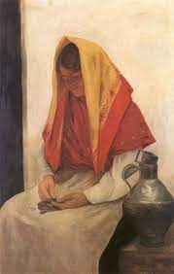
Lechera
María Corredoira, 1911
Unha xoven campesiña, ataviada con a indumentaria típica do traballo diario, detense a contar as moedas obteñidas pola venta da leite. Con oficio seguro, complacese en descansar un instante, logrando, con gran realismo, unha perfecta captación psicolóxica e ambiental. Utiliza unha ampla gama cromática, na que imponse como nota central o branco, con ramalazos lilas, ocres e grises. Sobre él, destaca a «leiteira» y la medida de hojalata, con excelente efecto. O fondo, dividido en dúas franxas verticais, garda estreita relación con a austeridad abstracta de pintores posteriores.

Slide 11
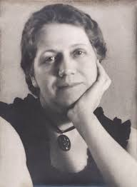
Olga Sacharoff
28 de maio 1889, Xeorxia
Naceu en Xeorxia. A súa nai era de orixe persa. Despois de estudar na Escola de Belas Artes de Tbilisi, mudouse a Múnic (1910) e entrou en contacto co expresionismo alemán.Olga Sacharoff viaxou a París en 1911, acusando a influencia de Cézanne ata mergullarse no cubismo máis radical, chamado "sintético". Representante desta fase cubista de Sacharoff é o busto feminino, incluído nun recente colectivo de Mulleres da vangarda española (organizador: Fundación Mapfre, Madrid).O estalido da Primeira Guerra Mundial levou a Sacharoff a viaxar a España en 1915, xunto con Otto. Primeiro a parella residiu en Mallorca e, en 1916, instaláronse en Barcelona. Algún historiador considera que foi a introdutora do cubismo nesa cidade. Sacharoff colaborou na revista 391 de Francis Picabia, que se publicou en Barcelona e está considerada como portavoz do dadaísmo. Olga Sacharoff expuxo obras nos Salóns d'Automme de París durante catro anos (1920-22 e 1928). En 1929 colgou as súas obras nunha exposición individual na galería Bernheim Jeune, unha das sedes máis importantes de París. Os críticos etiquetárona como "unha nova Marie Laurencin, rusa”.

Slide 12
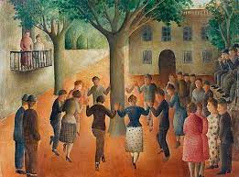
"La sardana"
Olga Sacharoff, 1952
A partir dos anos 30, o seu estilo adoptou características líricas e amigables e púxose ao servizo dunha visión idealizada de Cataluña: paisaxes, costumes, tipos populares. En xeral, predominaban as composicións con múltiples caracteres, servidas con trazos esquemáticos e cores vivas.A súa produción a partir de 1940 volveuse máis decorativa e repetitiva, en resposta á demanda e para integrarse no circuíto de galerías máis comercial.

Slide 13
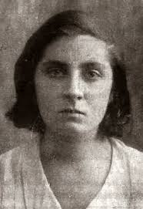
Ángeles Santos
7 de novembro 1911, Portbou
Foi a primoxénita do matrimonio formada por Julián Santos Estévez, inspector de aduanas de Salamanca e Aurelia Torroella.Os sucesivos destinos do seu pai fixérono percorrer gran parte da xeografía española. Durante os seus primeiros anos viviu en Ripoll, La Junquera, Le Perthus e Portbou. Máis tarde pasou por Salamanca e Valladolid.En 1924, o seu pai foi nomeado administrador da Aduana de Ayamonte, na provincia de Huelva, e Ángeles ingresou na Escola de Escravas do Sagrado Corazón de Sevilla, onde comezou a debuxar e pintar aos catorce anos. Alí recibiu premios na materia de Debuxo e unha das monxas do colexio recomendoulle aos seus pais que se dedicase á pintura, para a que naceu, e que abandone outras actividades como o piano ou o francés.6 Dous anos despois Trasladouse cos seus pais a Valladolid, onde comezou a recibir clases todos os días antes de marchar á escola, dun veterano profesor de italiano, Cellino Perotti.

Slide 14
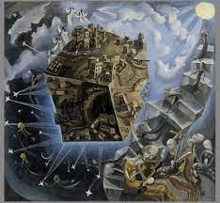
"Un mundo"
Ángeles Santos, 1929
Santos fai unha obra sorprendente, orixinal e moderna construída a partir de referencias obtidas tanto da súa contorna máis próxima como de revistas e publicacións de vangarda.O imaxinario que representa Ángeles Santos é produto da incipiente calidade artística dunha moza de dezaoito anos, despois de recibir as súas primeiras clases de pintura en Valladolid. A magnitude da obra que compón e a súa execución precisa espertarán o interese dos grandes baróns consagrados ao vicio do intelecto.

Slide 15
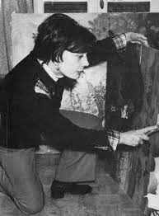
Antonia Dans
17 de febrero de 1988
Ainda que naceu en Oza, trasladase coa súa familia ao vecino municipio de Curtis sendo moi nena. As paisaxes e as vivencias da súa infancia marcarían su obra. Iniciou a súa formación na Escola de Artes e Oficios da súa cidade natal, a principios dos cincuenta trasládase a Madrid, onde viviu o resto da súa vida e asistiu ás clases do Círculo de Belas Artes e á Escola de San Fernando.
Comezou a expor en 1950 na Coruña; en Madrid fíxoo por primeira vez en 1953. Desde entón a súa obra percorreu toda España e numerosos países estranxeiros xa que a invitou o Goberno español a importantes mostras colectivas, especialmente a París, onde se lle concedeu a medalla da vila, e no museo de Arte Contemporánea obtivo esa máxima distinción.

Slide 16
Antonia Dans
As súas representacio¡óns son apacibles e expresan unha vida placentera e feliz a través da sua inxenuidade e cromatismo. Os traballos do campo e o mundo do mar son temas habituaies na sua obra. O seu estilo é esquemático e sinxelo con simplificación de líneas, falseamento de perspectivas manchas de color.

Slide 17
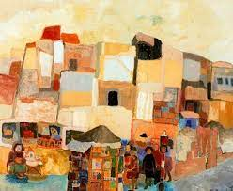
Calle con kiosco (1969). Colección Caixa Galicia
En la madrileña galería Biosca en 1983 presentó uno de sus trabajos más conocidos: una exposicion sobre mujeres autónomas, entre cuyos retratos estaban los de las periodistas Juby Bustamante, Rosa Montero y la escritora Carmen Martín Gaite, quien le dio la idea de llevar a cabo este trabajo.

Slide 18
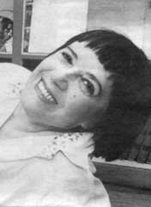
Mercedes Ruibal
Naceu na pontevedresa parroquia de San Andrés de Xeve no seno dunha familia con vocación arartística: o seu pai, José Ruibal Castro, era escritor e a sua mai, Aurora Garibay Iglesias, más coñecida por Yoya Garibay, o​ seu irman, José, foi dramaturgo​ e a sua irma, Ángeles, é cantante.O mesmo ano que finalizou a Guerra Civil, a familia —de ideas republicanas— tivo que emigrar a Arxentina..Allí pasou case vinte anos expuso por vez primeira en Bos Aires (1956). Regresó a España en 1958

Slide 19
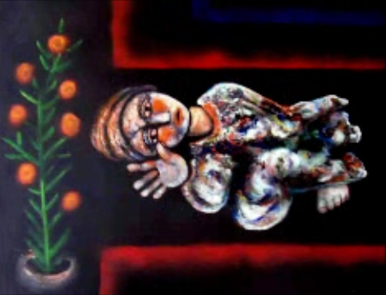
Mercedes Ruibal
Non podemos encuadrar a súa obra dentro dun estilo, se non que foi ampliando os seus horizontes, ata crear un mundo persoal e único. Chegando a temas como os mutilados de guerra (Vietnam, Bosnia), cargados de dor e oscuridade.

Slide 20
Bibliografía
https://experienciasconarte.com//las-mujeres-de-la-vanguardia-espanola/
https://www.arteespana.com/mariablanchard.htm
https://historia-arte.com/obras/la-creacion-de-las-aves
https://es.m.wikipedia.org/wiki/Mar%C3%ADa_Antonia_Dans
https://www.afundacion.org/es/coleccion/obra/8620098_lechera
http://conchamayordomo.com/2020/04/24/maria-antonia-dans/
https://es.m.wikipedia.org/wiki/Mercedes_Ruibal
https://gl.wikipedia.org/wiki/Mar%C3%ADa_Corredoira
https://www.galantiqua.com/2017/06/mercedes-ruibal-fuerza-y-drama.html

